Slide 1
6. Myrskyt ja sään ääri-ilmiöt
Manner
GE 1

Slide 2
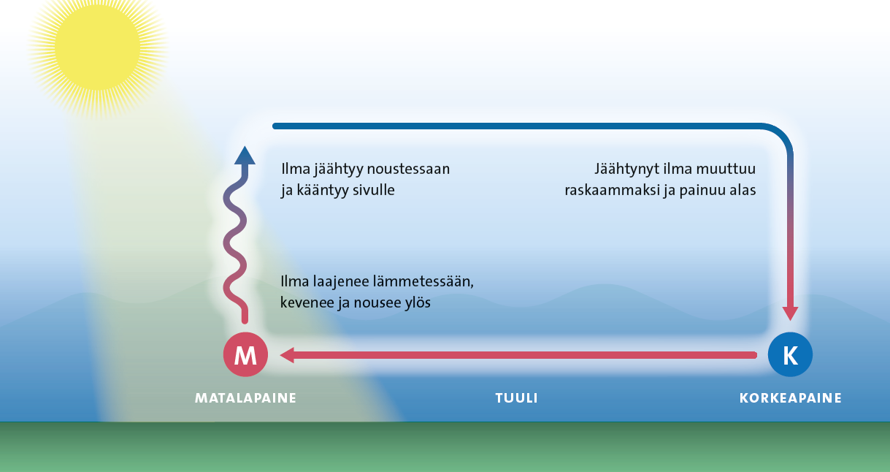
Myrskyt ja sään ääri-ilmiöt
Matalapaine: muodostuu sinne, missä Auringon lämmittämä ilma kohoaa ylöspäin.
Korkeapaine: muodostuu sinne, missä ilma laskeutuu alaspäin.
Tuuli puhaltaa aina korkeapaineesta matalapaineeseen.

Slide 3
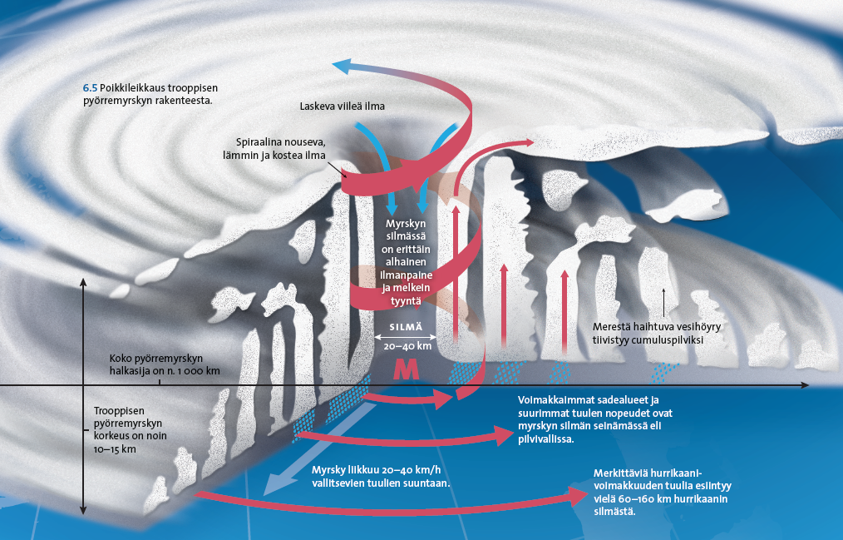
Trooppiset pyörremyrskyt
Trooppiset pyörremyrskyt saavat alkunsa päiväntasaajaa ympäröiviltä trooppisilta ja subtrooppisilta merialueilta.
Trooppinen pyörremyrsky voi syntyä, jos merialueen vesi on lämmennyt yli +26° C lämpötilaan noin 50 metrin syvyyteen asti.
Pyörremyrsky saa pyörivän muodon ja liikkeen coriolisilmiön seurauksena.

Slide 4
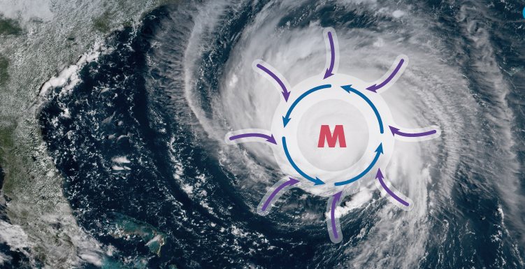
Trooppiset pyörremyrskyt
Satelliittikuvassa näkyy trooppinen hirmumyrsky Florence Floridan itäpuolella (Yhdysvaltojen rannikolla kutsutaan hurrikaaniksi).
Myrskytuulet kääntyvät pohjoisella pallonpuoliskolla oikealle, mikä saa ne kiertämään hurrikaanin myrskyn silmää eli matalapaineen keskusta vastapäivään.

Slide 5
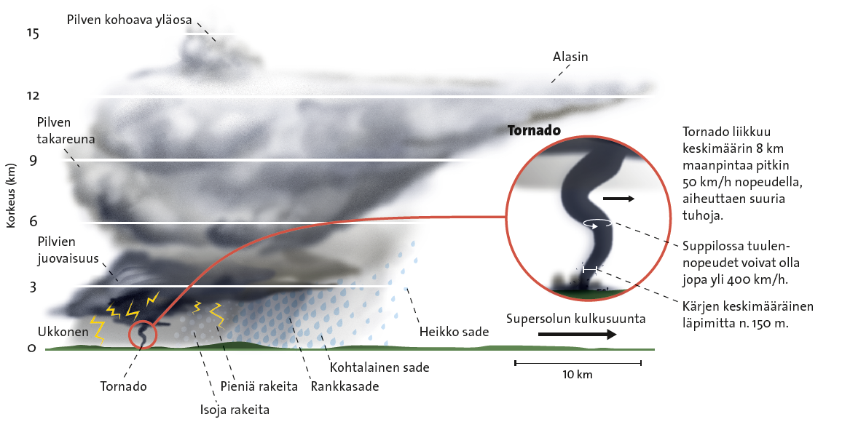
Tornadot
Tornadot ovat pienehköjä, mutta hyvin voimakkaita pyörteisiä myrskytuulia.
Yleensä voimakkaiden supersolu-ukkosten yhteydessä.
Tornadon suppilon laajuus on 30–1 000 metriä ja kesto 2–20 minuuttia.
Tuulen nopeus suppilossa on tuhoisan voimakas, jopa 110 m/s.

Slide 6
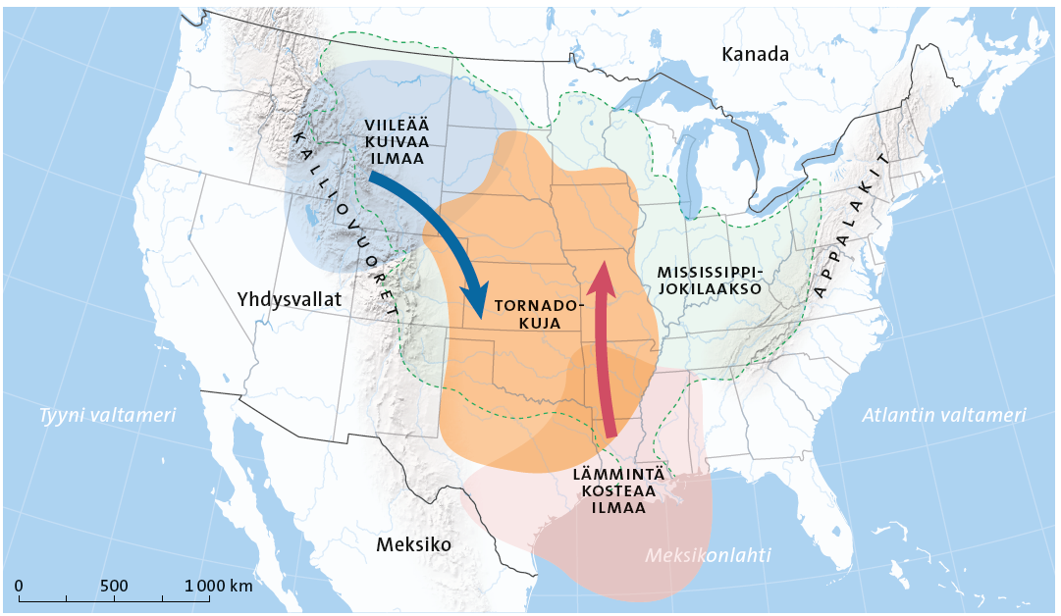
Yhdysvaltojen tornadokujalla esiintyy merkittävä osa kaikista tornadoista

Slide 7
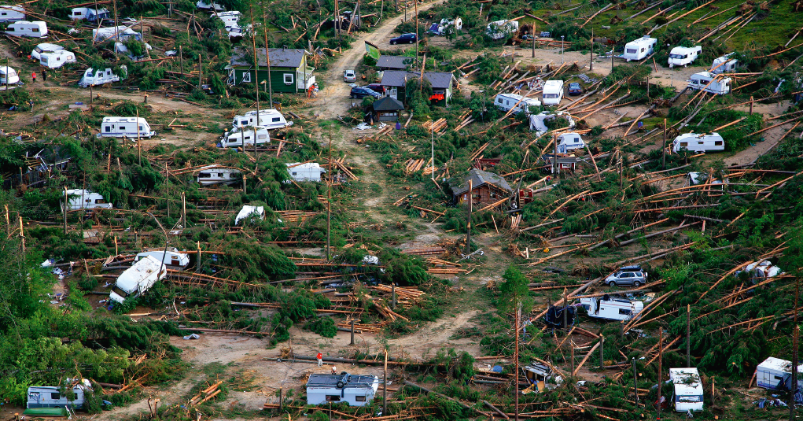
Syöksyvirtaukset
Syöksyvirtauksessa ukkospilven reunasta laskeutuu maata kohti voimakas kylmän ilman virtaus, joka kääntyy maanpinnan suuntaiseksi.
Ilmavirran nopeus voi olla jopa 50 m/s, jolloin metsäalueen kaikki puut kaatuvat samaan suuntaan.
Syöksyvirtauksia tapahtuu Suomessa vuosittain useita, yleensä kesäkuukausina.

Slide 8
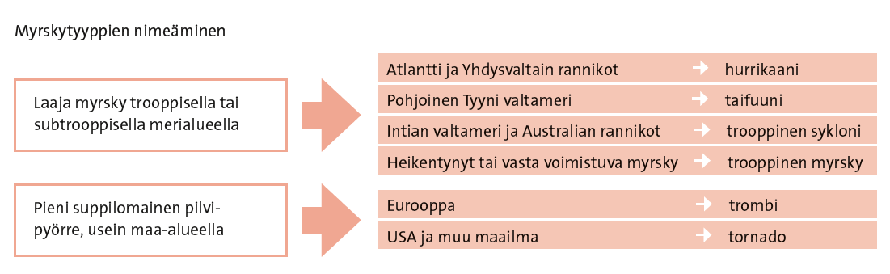
Myrskytyyppien nimeäminen

